Slide 1
Необычная судьба Ф.И. Тютчева – человека и поэта.

Slide 2
Цели урока:
-пробудить у учащихся интерес к судьбе Ф.И. Тютчева;
- раскрыть духовный мир поэта;
-выделить основные темы и мотивы
Лирики Ф.И. Тютчева;
-путем чтения и анализа стихотворений понять
художественный мир поэта.

Slide 5
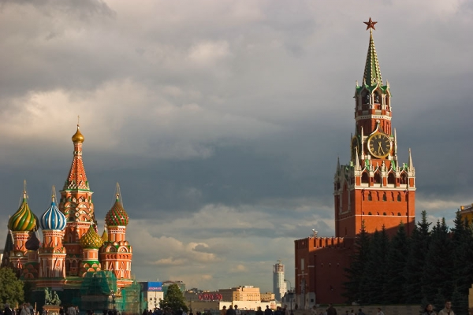

Slide 6
Не изменяй себе,
Великая
Россия!

Slide 7
Умом Россию не понять,
Аршином общим не измерить:
У ней особенная стать-
В Россию можно только верить.

